Slide 1

CNN-classifier
Robert Nilsson

Slide 2
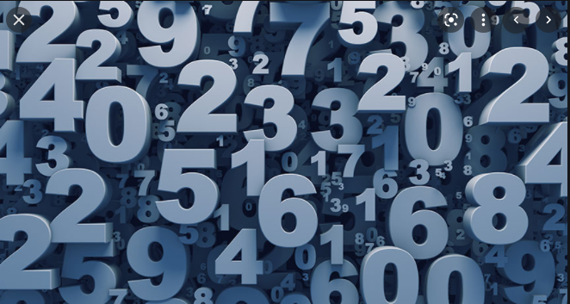


Applikationen
Ladda upp och klassificera bilder på enskilda siffror 0 – 9
Visa klassifikationen visuellt med kort: bild, prediktion och sannolikhet
Ladda ned klassifikationen i form av en zip-fil med en sammanfattning
Visa i ett diagram antalet prediktioner gjorda till varje klass
Du kan välja mellan två klassificeringsmodeller

Slide 3



Tekniker
Modell : CNN tensorflow keras
Backend : Sanic python
Frontend : Vue vite

Slide 4
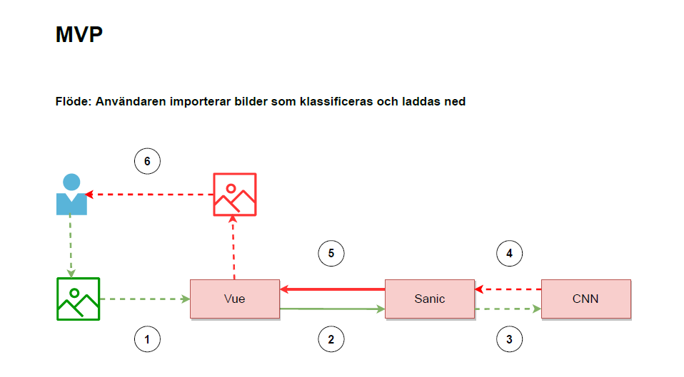
Flödes-diagram

Slide 5
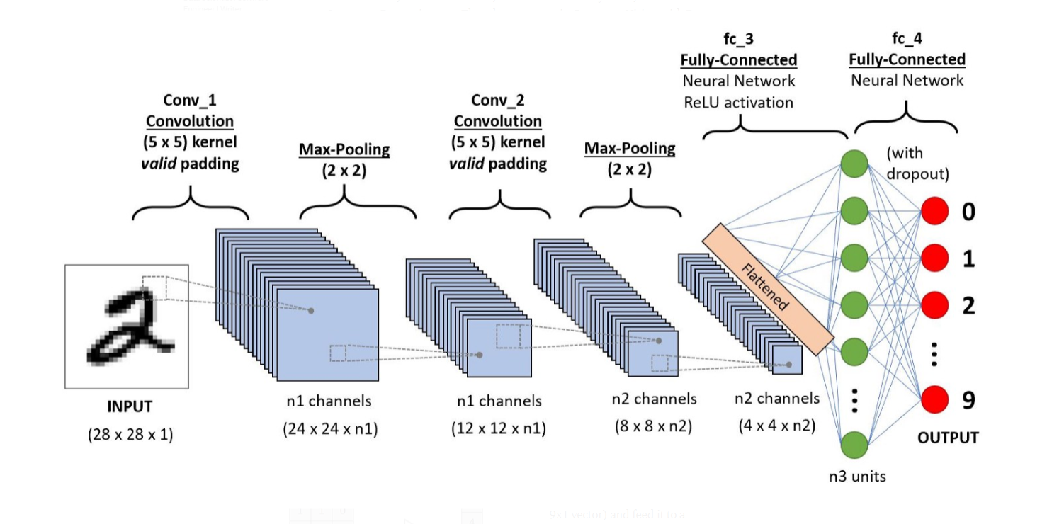
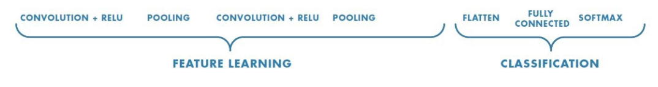
CNN-modellen
CNN

Slide 6
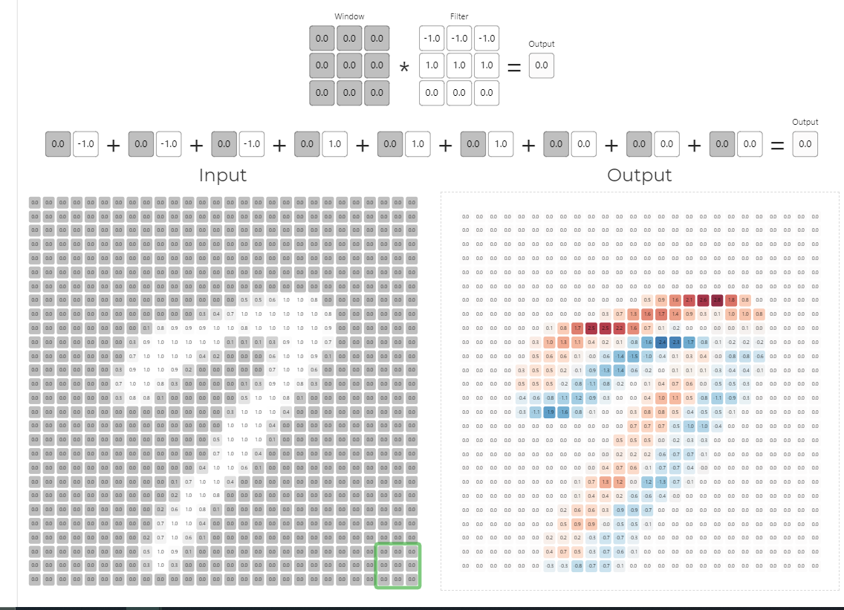




Convolutional operation:
Top edge filter

Slide 7
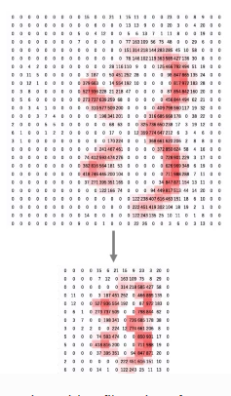
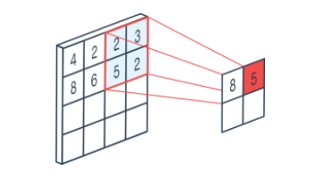
Max-pooling
Max pooling operation (2x2):

Slide 8
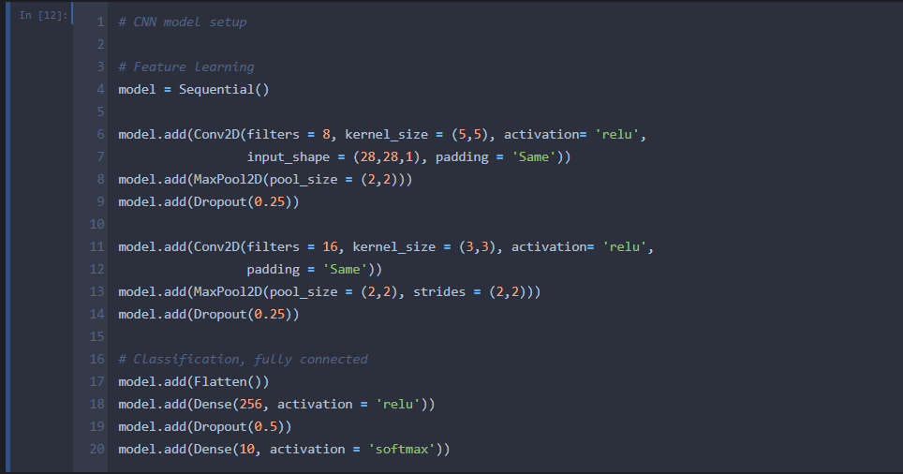
Defining CNN model in python notebook

Slide 9
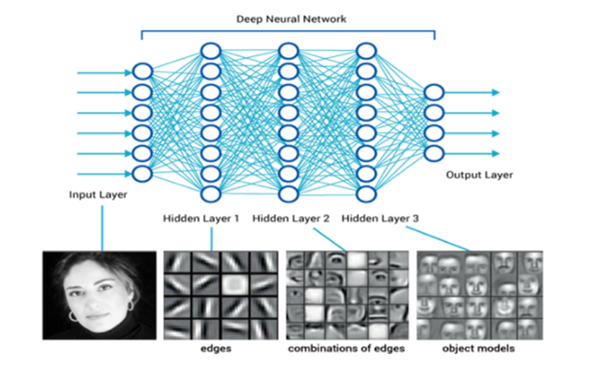
Deeper layers, detect more advanced patterns

Slide 10
Robust CNN-model
Data augmentation : tex. flytta, rotera and ändra storlek på in data,
minskar risken för ”overfitting”
Dropout: ignorerar slumpmässigt en del av neuronerna i ett lager under träningen, minskar risken för ”overfitting”
Använda ”validation data” och ”callbacks” under träningen, minskar risken för ”overfitting”

Slide 11

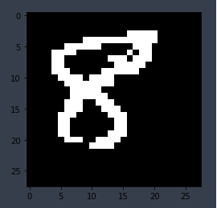
Pre-processing: filter
Öka kontrasten, färger blir till antingen svart eller vitt
Gör bilden till en vit siffra med en svart bakgrund (som bilderna under träningen)
1 och 2

Slide 12
Resultat: standard CNN-model
Alt 1: Standard modell validering:
val_accuracy: 0.985
f-1 score: 0.99
Användning i praktiken:
Egna handskrivna siffror i olika färg och bakgrund
Ger samma träffsäkerhet som modellen lovade

Slide 13
Resultat: transfear learning - CNN-model
Alt 2: Transfer learning med MobileNet (google) använda dess modell med färdigtränade vikter.
Om ditt objekt påminner om modellens tidigare tränade objekt, då kan du träna din modell på lite data. I mitt fall tränades den på 25 % av tidigare träningsdata, innan hyffsat resultat. Standard modellen är dock mycket bättre.
Modell validering:
val_accuracy: 0.863

Slide 14
DEMO

Slide 15
Begränsningar
En bild måste ha kontrast mellan siffra och bakgrund
Tjockleken på en siffra kan inte vara extremt liten
I nuläget inte tränad för bilder som är upp och ned
Fungerar endast på enskilda siffror, inte tex. på 15

Slide 16
Bygga om applikationen
Tex. Klassificering av trafikflöden av olika fordon över en bro per dag, vecka, månad.
Lägga till en DB för att spara detta och i diagram visa tidsserier på flödet av varje fordonstyp.

